Slide 1
BTS SIO · OPTION SLAM
Bilan de mi-stage
Refonte du site web de la commune et appui informatique aux services de la mairie
Maël DAVIDENKO Mairie de Douvres (01500) 1er juin - 4 juillet 2026
Notes:
Bonjour, je m'appelle Maël Davidenko, étudiant en première année de BTS SIO option SLAM. Je vous présente le bilan de mi-stage de mon stage à la Mairie de Douvres, qui porte sur la refonte du site web de la commune et l'appui informatique aux services de la mairie. Le stage dure cinq semaines, du 1er juin au 4 juillet.

Slide 2

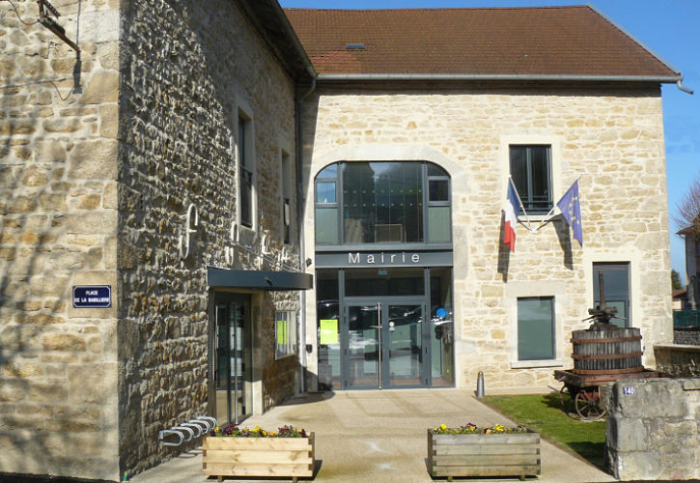
Le contexte
La Mairie de Douvres
Une commune de l'Ain (01), en Auvergne-Rhône-Alpes. Pas une entreprise, mais une collectivité territoriale : sa mission est le service public local, au plus près des habitants.
~1 400
01
0
habitants
département de l'Ain
service info dédié
→ Une commune sans informaticien : c'est là que se situe ma mission.
Notes:
Mon stage se déroule à la Mairie de Douvres, une petite commune de l'Ain d'environ 1 100 habitants. Ce n'est pas une entreprise classique : c'est une collectivité territoriale, dont la mission est le service public local. Point important : comme beaucoup de communes de cette taille, Douvres n'a aucun service informatique dédié. C'est précisément là qu'intervient ma mission.

Slide 3




Le projet & mes missions
« Refonte du site web de la commune et appui informatique aux services de la mairie. »
Le thème de mon stage tient en une phrase, et se décline en trois axes :
Le site web
Refonte complète sous WordPress : moderne, autonome et facile à maintenir.
L'appui informatique
Messagerie, signatures, bureautique et dépannage au quotidien.
L'audit du système d'information
État des lieux des contrats et des équipements de la commune.
Notes:
Le thème de mon stage tient en une phrase, qui se décline en trois axes. Premièrement, le projet central : la refonte complète du site web de la commune sous WordPress. Deuxièmement, l'appui informatique au quotidien : messagerie, signatures de mails, bureautique, dépannage. Et troisièmement, un audit du système d'information de la mairie.

Slide 4

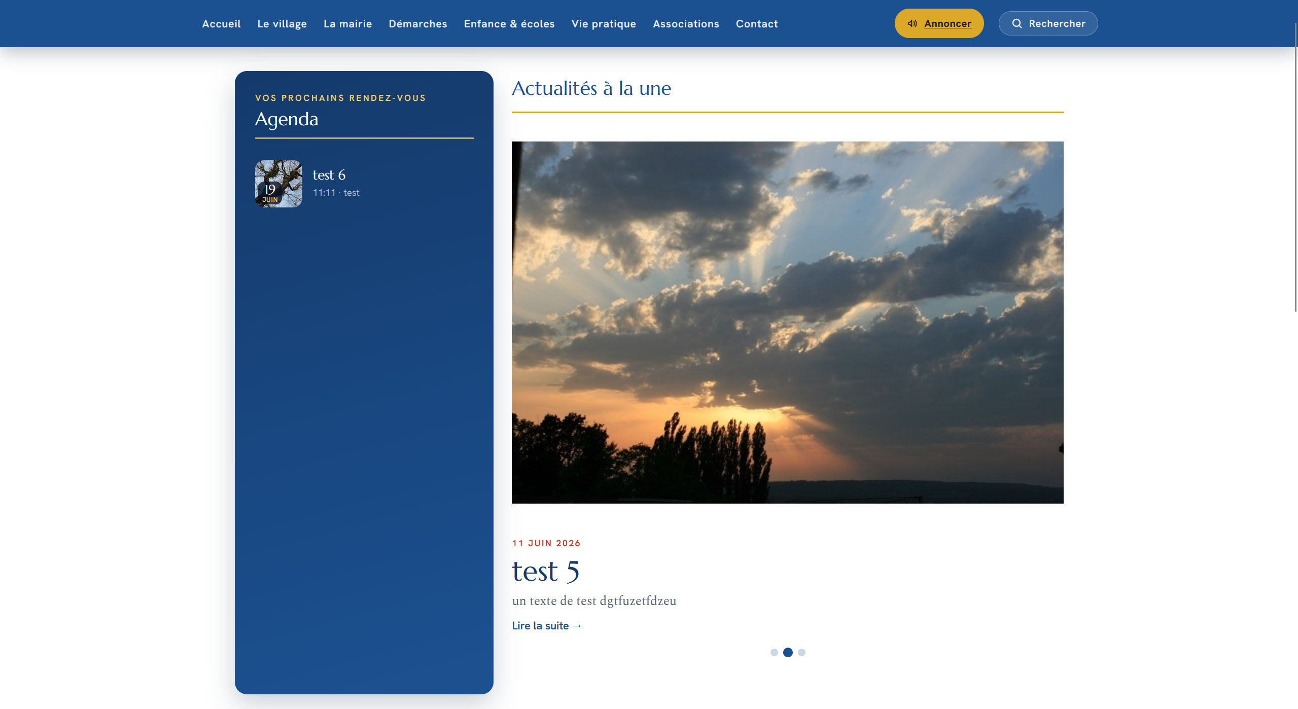




Projet central : le site web
Thème « enfant » construit sur la base Twenty Twenty-Five de WordPress
Système de brèves actualités municipales auto-archivées
Galerie & agenda galerie pleine largeur et agenda automatique
Charte bleu & or aux couleurs de la commune, navigation fixe
Un site repris en main de A à Z, pensé pour être maintenu sans prestataire.
Notes:
Le cœur de mon stage, c'est le site web. Je l'ai entièrement repris sous WordPress, à travers un thème enfant construit sur la base Twenty Twenty-Five. J'ai mis en place un système de brèves pour les actualités municipales, qui s'archivent automatiquement, une galerie en pleine largeur, un agenda automatique, et une charte graphique aux couleurs de la commune. L'objectif : un site que la mairie peut maintenir seule, sans dépendre d'un prestataire.

Slide 5

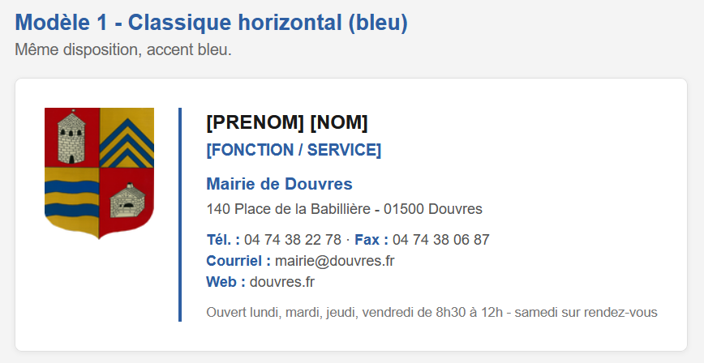

Les autres missions
Signatures de messagerie
Harmonisées pour tous les services de la mairie
Notes:
En parallèle du site, j'ai assuré plusieurs missions d'appui informatique. J'ai harmonisé les signatures de messagerie de tous les services. Je suis intervenu sur le système de vidéosurveillance pour un diagnostic et du dépannage. J'ai produit des modèles bureautiques, sur Excel et pour les courriers municipaux. Et j'ai mené un audit des contrats et prestations informatiques de la commune.

Slide 6
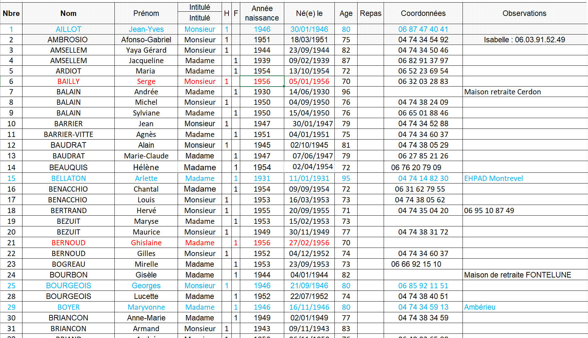

Les autres missions
Bureautique
Modèles Excel et courriers municipaux
Notes:
En parallèle du site, j'ai assuré plusieurs missions d'appui informatique. J'ai harmonisé les signatures de messagerie de tous les services. Je suis intervenu sur le système de vidéosurveillance pour un diagnostic et du dépannage. J'ai produit des modèles bureautiques, sur Excel et pour les courriers municipaux. Et j'ai mené un audit des contrats et prestations informatiques de la commune.

Slide 7


Les autres missions
Vidéosurveillance
Audit des contrats
Diagnostic et dépannage du système communal
État des lieux des prestations informatiques
Notes:
En parallèle du site, j'ai assuré plusieurs missions d'appui informatique. J'ai harmonisé les signatures de messagerie de tous les services. Je suis intervenu sur le système de vidéosurveillance pour un diagnostic et du dépannage. J'ai produit des modèles bureautiques, sur Excel et pour les courriers municipaux. Et j'ai mené un audit des contrats et prestations informatiques de la commune.

Slide 8


Où j'en suis à la mi-stage
Déjà réalisé
Seconde moitié du stage
Site en ligne : base + thème sur mesure
Finalisation du site & mise en contenu
Signatures de messagerie déployées
Fin de l'audit du système d'information
Audit informatique lancé
Poursuite de l'appui informatique
Intégré à l'équipe & au comité de com
Semaine 3 / 5
Notes:
Où en suis-je à mi-parcours ? Côté réalisé : le site est déjà en ligne avec sa base et son thème sur mesure, les signatures de messagerie sont déployées, l'audit informatique est lancé, et je suis pleinement intégré à l'équipe et au comité de communication. Pour la seconde moitié : finaliser le site et sa mise en contenu, terminer l'audit, et poursuivre l'appui informatique. Je suis donc à la semaine 3 sur 5.

Slide 9

Ce que je retiens
Un premier projet mené en conditions réelles, du besoin à la mise en ligne.
De l'autonomie et de la polyvalence, du code au support utilisateur.
Le lien concret entre l'informatique et un service public de proximité.
Merci de votre attention
Des questions ?
Maël DAVIDENKO · Mairie de Douvres · juin 2026
Notes:
Pour conclure, ce que je retiens de cette première moitié de stage : c'est mon premier projet mené en conditions réelles, du besoin jusqu'à la mise en ligne. Il m'a demandé de l'autonomie et de la polyvalence, du développement jusqu'au support des utilisateurs. Et surtout, il m'a montré le lien concret entre l'informatique et un service public de proximité. Je vous remercie de votre attention, et je suis prêt à répondre à vos questions.

